Slide 1

UỶ BAN NHÂN DÂN QUẬN LONG BIÊN
TRƯỜNG MẦM NON LONG BIÊN
GIÁO ÁN PHÁT TRIỂN NGÔN NGỮ
HOẠT ĐỘNG: LÀM QUEN CHỮ CÁI
Đề tài: Tập tô chữ cái e, ê
Lứa tuổi: Mg Lớn 5 – 6 tuổi
Giáo viên: Lưu Thị Dung

Slide 2
Trò chơi: Bé tài giỏi

Slide 3

ª
a
e
ª
o
e
â
ă
1
2
3
28
4
5
6

Slide 4

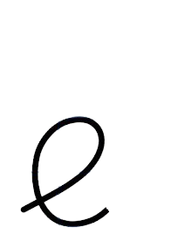

C¸c kiÓu ch÷ e
E
e

Slide 5
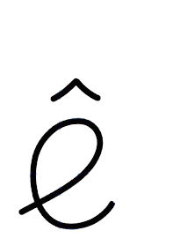
C¸c kiÓu ch÷ ª
£
ª

Slide 6
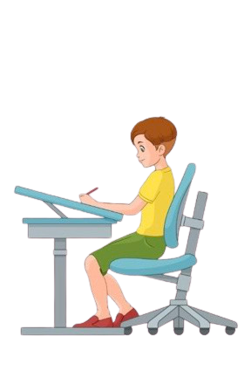
Ngåi häc ®óng tu­ thÕ

Slide 7
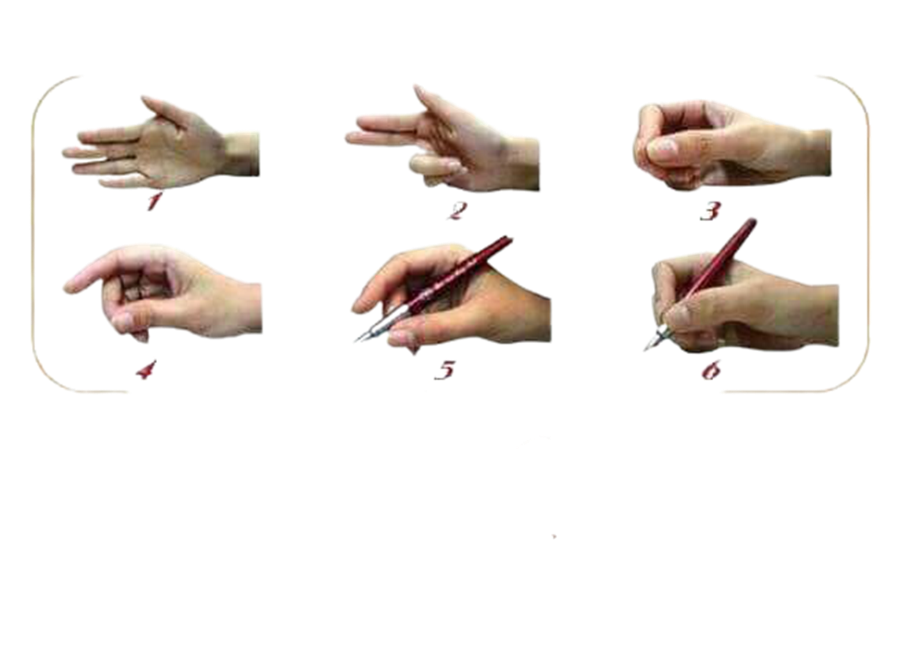
CÇm bót ®óng c¸ch

Slide 8
H­uíng dÉn tËp t« ch÷ e

Slide 9



Slide 10
H­uíng dÉn tËp t« ch÷ ª

Slide 11
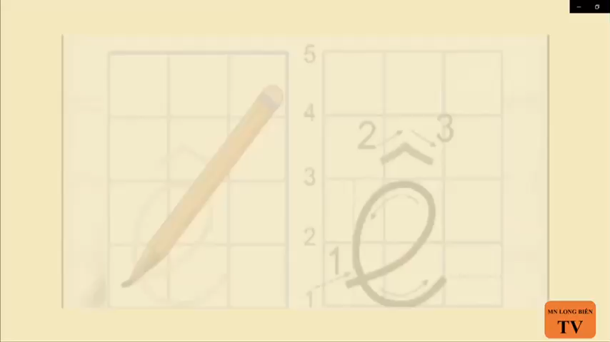

Slide 12


